Slide 1
Лабораторная работа №13
Талебу Тенке Франк Устон

Slide 2
Лабораторная работа №13
Лабораторная работа №13

Slide 3
Цель работы
Приобретение практических навыков администрирования сетевых подсистем

Slide 4
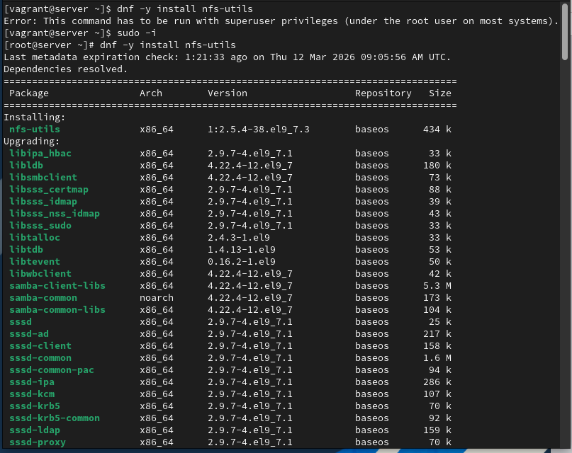
На сервере установим необходимое программное обеспечение nfs-utils (рис. @fig-1):
Этап 1

Slide 5
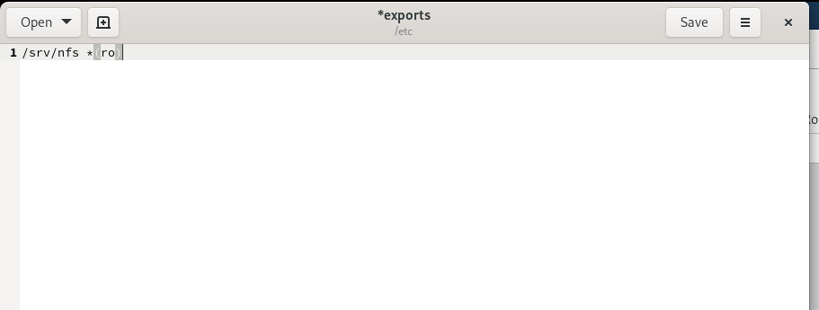
На сервере создадим каталог, который предполагается сделать доступным всем пользователям сети (корень дерева NFS) (рис. @fig-2):
Этап 2

Slide 6
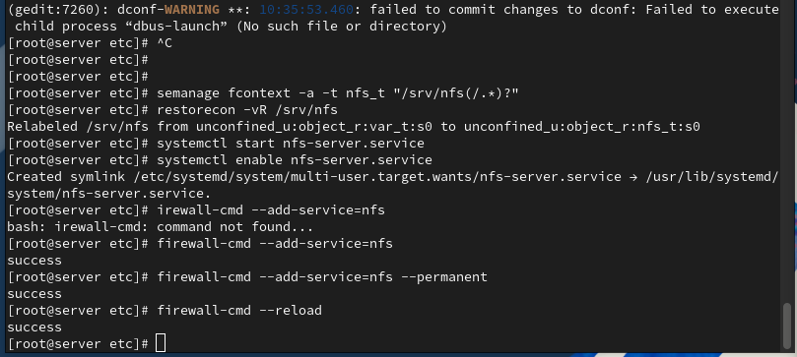
В файле /etc/exports пропишем подключаемый через NFS общий каталог с доступом только на чтение (рис. @fig-3):
Этап 3

Slide 7
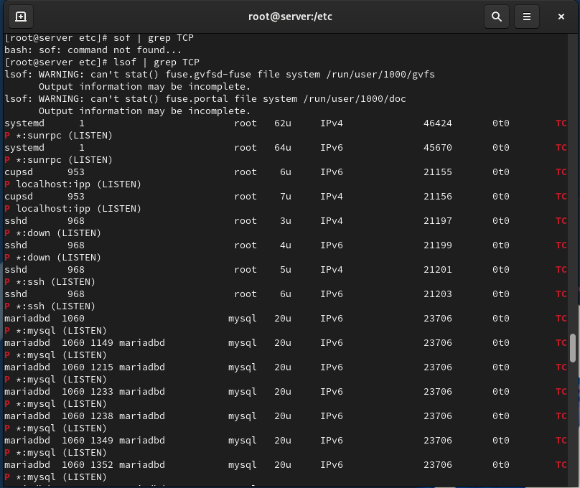
Для общего каталога зададим контекст безопасности NFS, применим изменённую настройку SELinux, запустим сервер NFS и настроим межсетевой экран (рис. @fig-4):
Этап 4

Slide 8
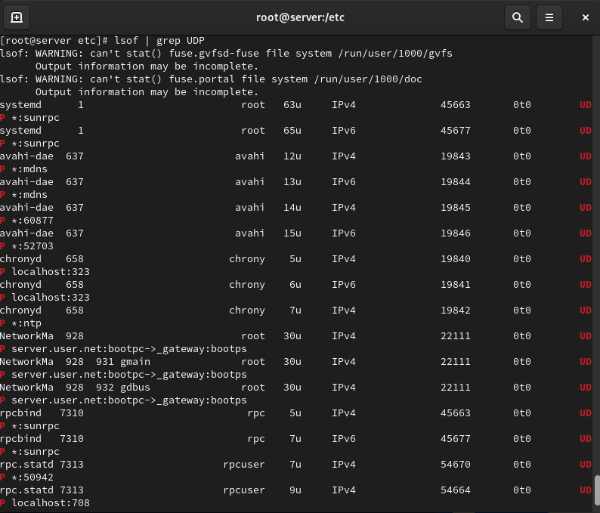
На клиенте установим необходимое для работы NFS программное обеспечение (рис. @fig-5):
Этап 5

Slide 9
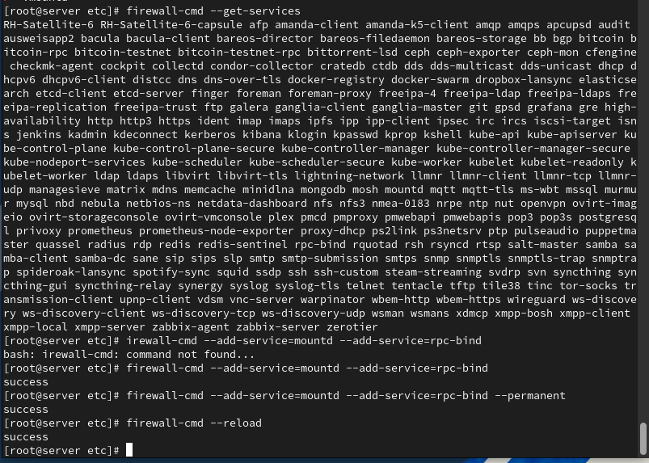
На клиенте попробуем посмотреть имеющиеся подмонтированные удалённые ресурсы (рис. @fig-6):
Этап 6

Slide 10
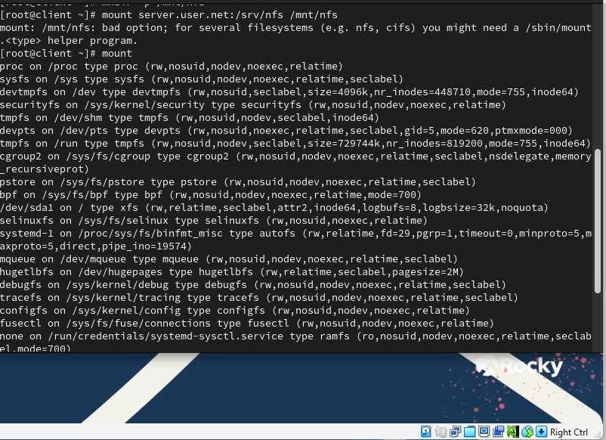
Попробуем на сервере остановить сервис межсетевого экрана (рис. @fig-7):
Этап 7

Slide 11
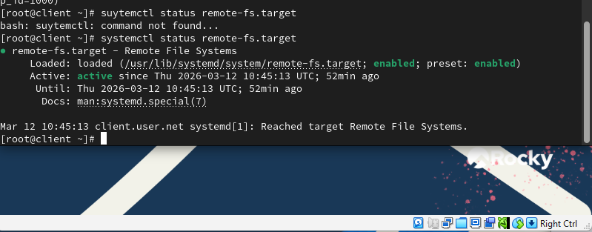
На сервере запустим сервис межсетевого экрана (рис. @fig-8):
Этап 8

Slide 12
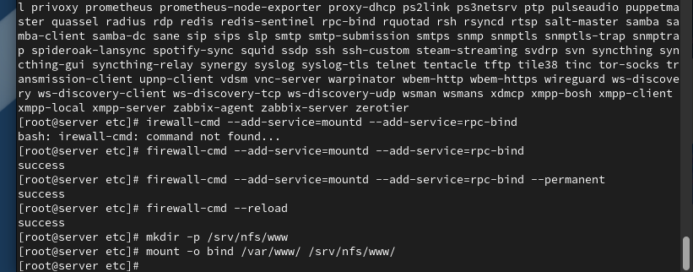
На сервере посмотрим, какие службы задействованы при удалённом монтировании (TCP и UDP) (рис. @fig-9, @fig-10):
Этап 9

Slide 13
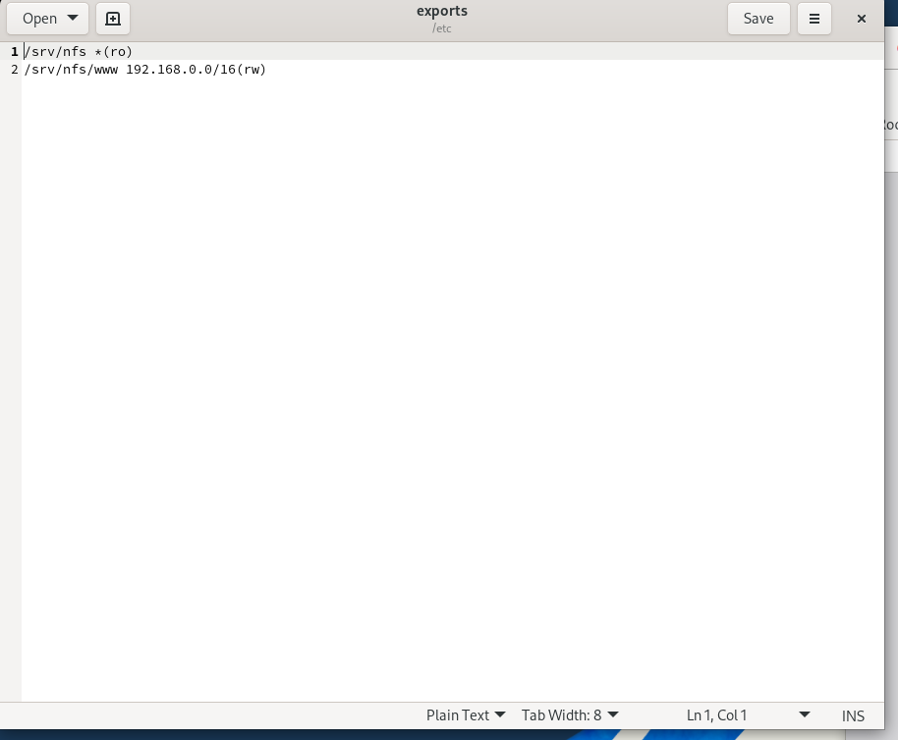
Просмотр служб NFS
Этап 10

Slide 14
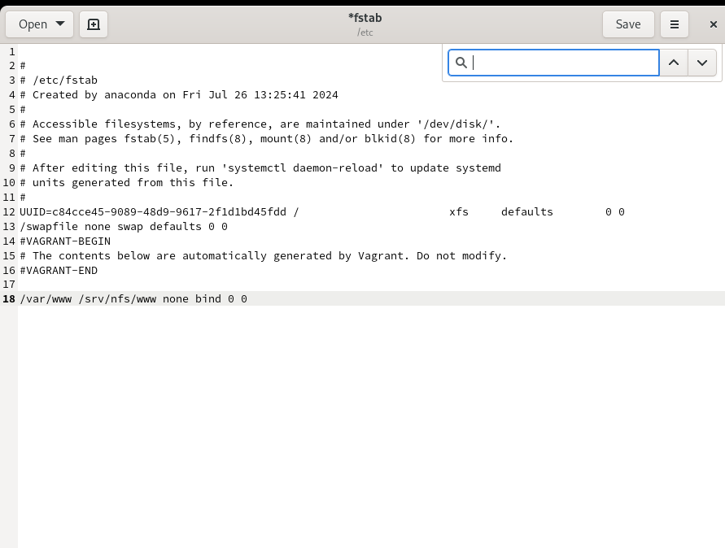
Добавим службы rpc-bind и mountd в настройки межсетевого экрана на сервере (рис. @fig-11):
Этап 11

Slide 15
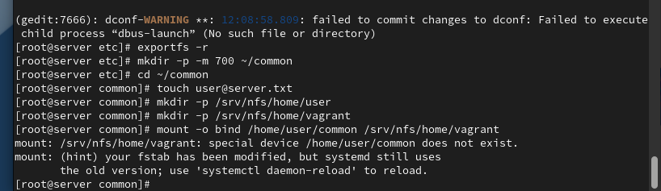
На клиенте создадим каталог для монтирования удалённого ресурса и подмонтируем дерево NFS. Проверим, что общий ресурс подключён правильно (рис. @fig-12):
Этап 12

Slide 16
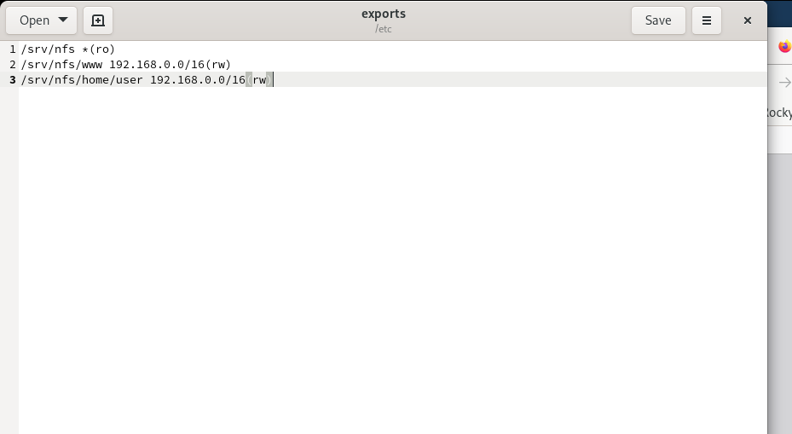
На клиенте в конце файла /etc/fstab добавим запись для автоматического монтирования NFS при загрузке (рис. @fig-13):
Этап 13

Slide 17
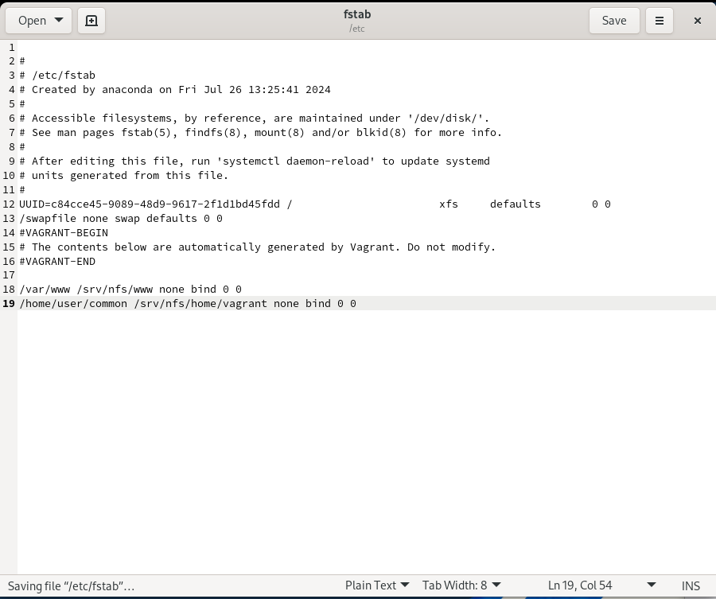
На клиенте проверим наличие автоматического монтирования удалённых ресурсов при запуске системы (рис. @fig-14):
Этап 14

Slide 18
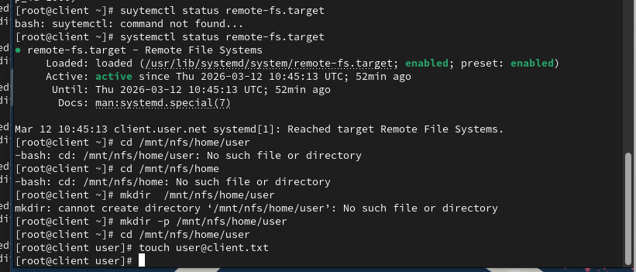
На сервере создадим общий каталог, в который затем будет подмонтирован каталог с контентом веб-сервера (рис. @fig-15):
Этап 15

Slide 19
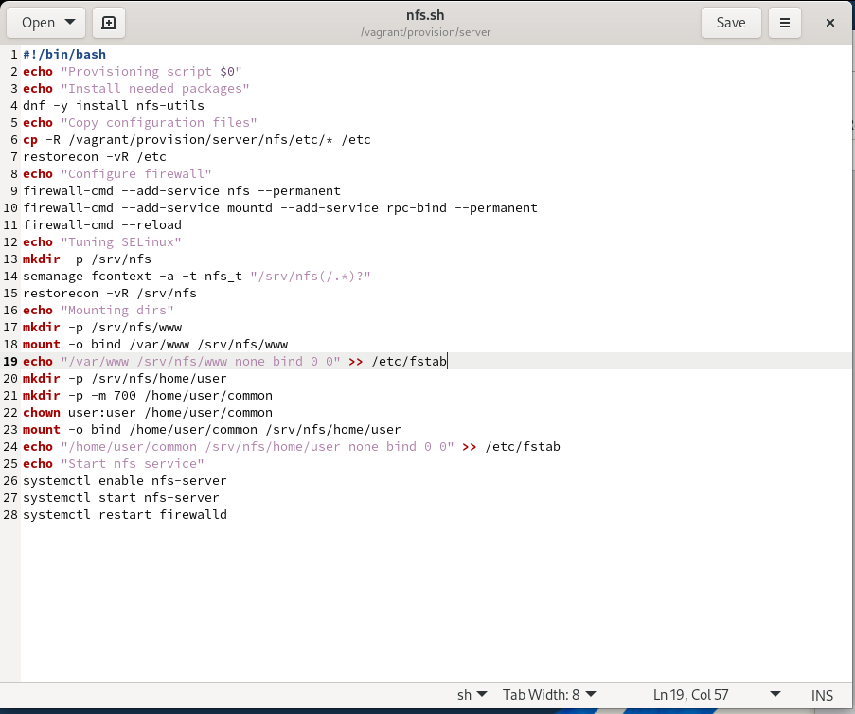
Подмонтируем каталог веб-сервера и проверим содержимое каталога /srv/nfs (рис. @fig-16):
Этап 16

Slide 20
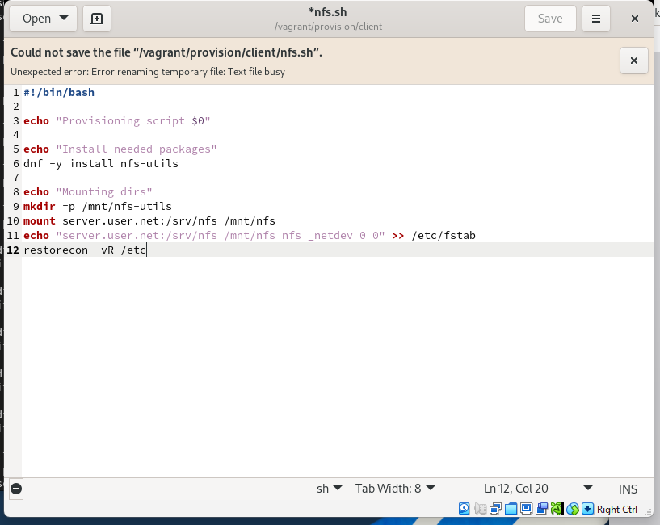
На сервере в файле /etc/exports добавим экспорт каталога веб-сервера с удалённого ресурса (рис. @fig-17):
Этап 17

Slide 21
Выводы
В ходе выполнения лабораторной работы были приобретены практические навыки

Slide 22
Спасибо за внимание!
Вопросы?

